Slide 1
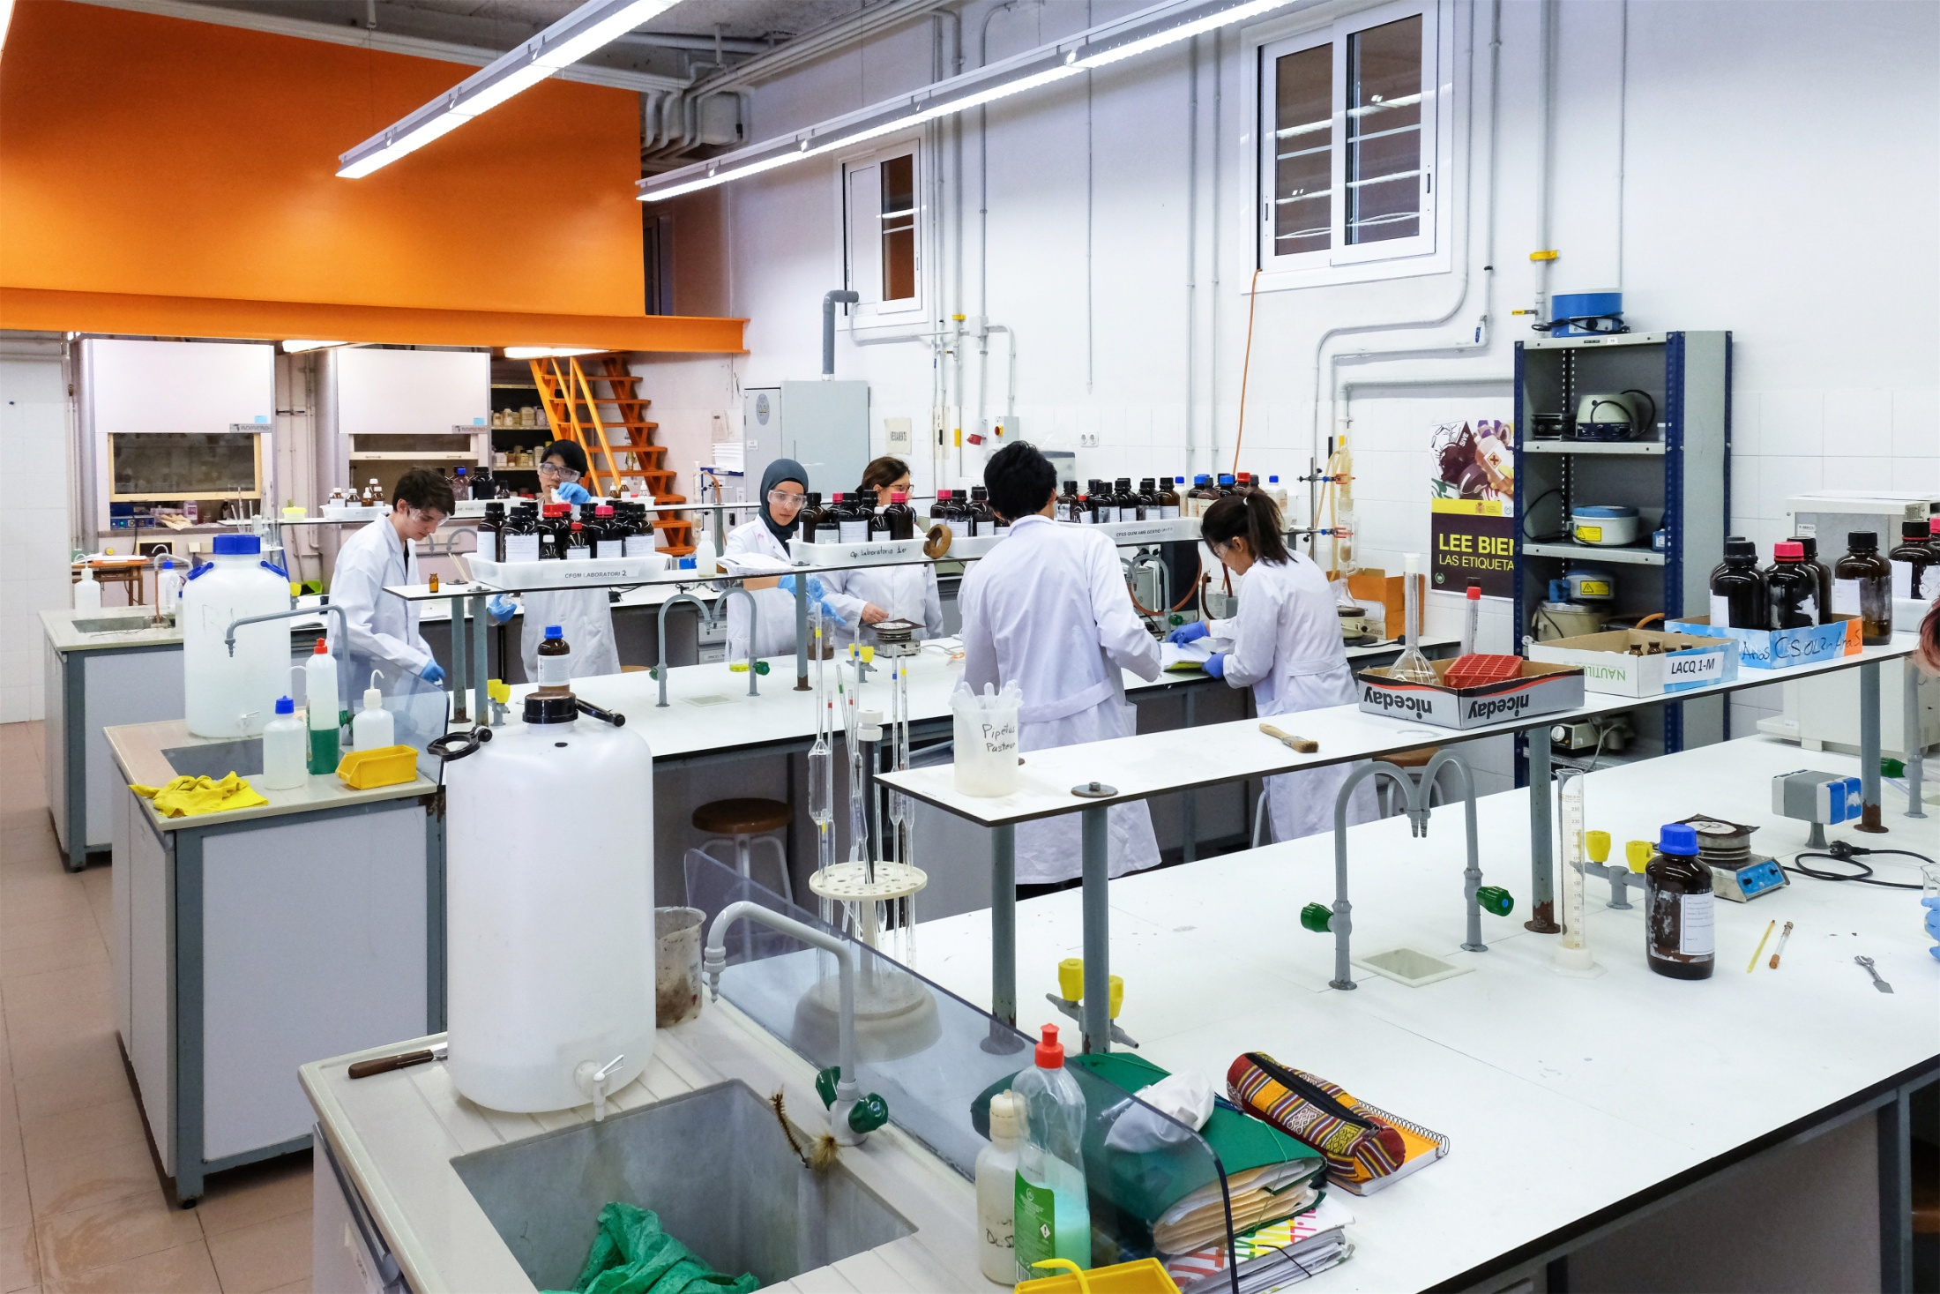
Reunió del Patronat de la Fundació BCN Formació Professional
18-XII-2023

Slide 2
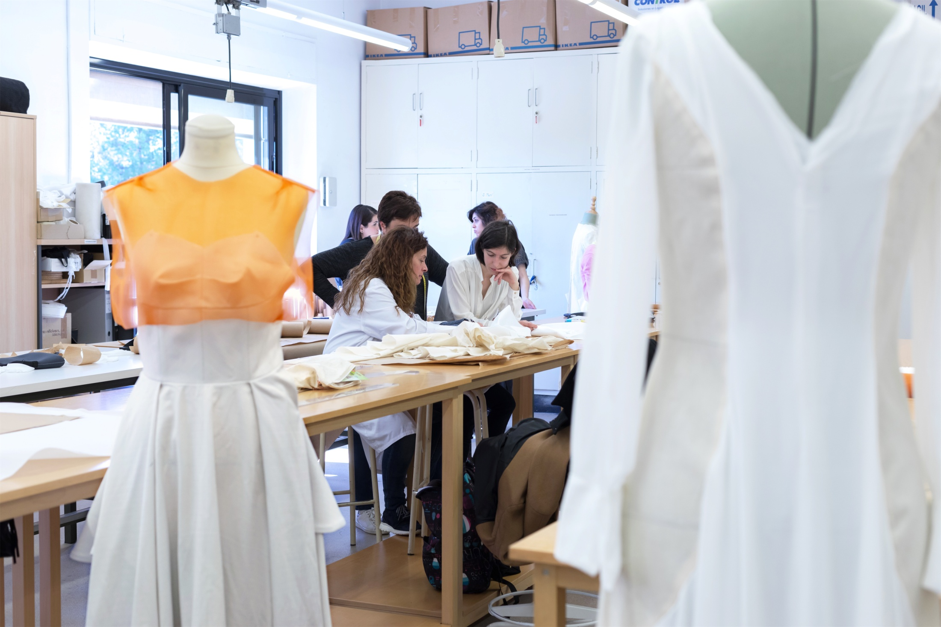
Eixos estratègics Fundació BCN Formació Professional i Xarxa Europea FP
Eix 1: Observatori Lab de l’FP i tendències de futur
Eix 2: Innovació a l’FP
Eix 3: Barcelona i AMB, porta internacional de l’FP
Eix 4: FP dual com a generadora d’ocupació de qualitat
Eix 5: Institucional - transversal

Slide 3
Eix 1: Observatori Lab de l’FP i tendències de futur
(BI) Anuari de l’FP ampliat a la RMB
Estudis i accions sectorials
Finalització estudi sector i perfils/competències sector indústries creatives
Finalització estudi construcció sostenible
Anàlisi sector i perfils/competències sector gastronòmic
Estudi conjunt Barcelona Activa (en fase acordar)
Seguir amb les taules sectorials: construcció sostenible, indústria 4.0 & TIC, Port de Barcelona i Logística. Coordinació amb els sectors FPCAT i CEB
Altres
Suport territori
Completar Estudi estratègia FP àrea Besós
Setmana de l’FP de l’Hospitalet 2024 i altres
.

Slide 4
Eix 1: Observatori Lab de l’FP i tendències de futur
Col.laboracions projectes internacionals i Xarxa FP
Suport fase final Hub logístic Internacional –KA2. (eix 3, amb Xarxa FP)
Col.laboració amb el Hub internacional sector vehicle elèctric- Erasmus KA2 (eix 3, amb Xarxa FP)
Preparació Hub internacional sector agroalimentari – Erasmus KA2 (eix 3, amb Mercabarna) a valorar
Altres projectes i col.laboracions
Informes mercat de treball Barcelona
Estudi conjunt Fundació Bertelsmann FP Dual a distància (com el de l’FP Dual en rotació)
Altres

Slide 5
Eix 2: Innovació a l’FP
Premis FP Emprèn: novetat programa pre-consolida’t. Formació “empresarial” per alumnat i tutors/es. Consolidar patrocinis.
ACTE 15 ANYS DELS PREMIS FP EMPRÈN proposta de lligar-lo amb el sector
Economia Blava/Copa Amèrica
FP Consolida: per a tot Catalunya, convocatòria oberta tot l’any per a qualsevol persona emprenedora de Catalunya que hagi cursat FP. Premi obert a persones i centres. Més relació amb territori i agències de promoció econòmica
Metròpolis FP Lab: 6ena edició, 2ona edició AMB + 3 municipis RMB (Granollers, Mataró i Manresa). Accions amb la “comunitat Metròpolis FP Lab”.

Slide 6
Eix 2: Innovació a l’FP
Aules/Empreses Simulades, consolidació territori AMB
Pla de Mesures a la Innovació: consolidar el premi de mobilitat internacional, visita a un centre internacional referent en innovació (eix 3)
Activitats d’Internacionalització de les empreses simulades (eix 3)
2ona fase Erasmus KA2 “EU Water challenge VETLabs”/Metròpolis europeu, repte Veolia/AGBAR (Xarxa FP eix 3)
Preparació Erasmus KA2 ampliació Metròpolis europeu sobre mobilitat sostenible; proposta repte TMB (Xarxa FP eix 3)

Slide 7
Eix 3: Barcelona i AMB com a porta internacional de l’ FP
Erasmus CFGS i CFGM. “Innovació” a la mobilitat de docents.
Erasmus PFI: 3a edició (amb Xarxa FP)
Garantia juvenil - Singulars/SOC. Projectes i mobilitat associada.
Preparar nou programa ALMA del SOC per a mobilitat inclusiva.
Impulsar un programa de beques internacionals co finançades per empreses. (eix 2, eix 5)
Desenvolupar projectes Erasmus més enllà de la Unió Europea (Canadà, Mèxic, Austràlia)
Ampliar ciutats Xarxa FP.
Desenvolupar una Xarxa de ciutats orientades a la mobilitat de persones més vulnerables

Slide 8
Eix 3: Barcelona i AMB com a porta internacional de l’ FP
Executar el projecte internacional Erasmus KA2, sector vehicle elèctric (Xarxa FP, eix 1)
Preparar la convocatòria Erasmus KA2 Metròpolis europeu. (Xarxa FP eix 2)
Erasmus KA2 “EU Water challenge VETLabs”/Metròpolis europeu. (Xarxa FP eix 2)
Valorar projectes internacionals d’Innovació (eix 2) i d’altres que contemplin associacions i/o consorcis.
ACTE 25 ANYS XARXA EUROPEA CIUTATS AMB FP
*previstes 245 mobilitats d’alumnat i docents (només out, manca in).

Slide 9
Eix 4: FP Dual com a generadora d’ocupació de qualitat
Gestionar l’ FP Dual de l’Ajuntament de BCN, establir processos d’avaluació i millora que siguin d’impacte a la FP Dual del sistema públic
Ampliar l’FP Dual a les diferents “corones” de l’Ajuntament de BCN
Completar manual d’acollida i seguiment dels becaris/es de l’Ajuntament de Barcelona
Potenciar l’FP Dual als municipis de l’AMB/RMB
Seguiment de la guia d’implementació d’FP Dual als ajuntaments de l’AMB
Potenciar l’FP Dual en sectors estratègics d’ocupació
Participar en el grup sobre FP Dual del Consell de l’FP de Barcelona

Slide 10
Eix 4: FP Dual com a generadora d’ocupació de qualitat
Treballar l’FP dual a les taules que es deriven de l’Acord Barcelona per a l’Ocupació de Qualitat (taula de formació)
Crear/liderar grup de treball sobre FP dual a l’administració local i supra local (estatal), continuïtat treball de la Xarxa de Ciutats Educadores
Fer seguiment (i propostes) de l’impacte de la llei d’FP en l’FP dual al sector públic (treball conjunt Universitat per tema jurídic/contractes)
Col.laborar en les activitats de transferència de coneixement cap a la formació dual universitària.
Proposar un pilot combinat d’FP i Universitat a l’Ajuntament des de la mateixa “acceleradora” (una EMB i un àmbit del propi Ajuntament); resoldre la part jurídica

Slide 11
Eix 5: Institucional (transversal)
Aprovació definitiva nous Estatuts Fundació (pla viabilitat econòmica)
Creació del “Lab d’idees FP” (empresarial/institucions) del Patronat.
Estructurar la relació amb l’Agència Pública de Formació i Qualificació Professionals.
Estructurar la “cadena de valor FP” a Barcelona (CEB, Barcelona Activa i Fundació). Plantejar visió AMB i RMB
Seguir millorant el portal de Transparència i Balanç Social.
Fer el seguiment continuat dels resultats de l’estudi de riscos psicosocials i diferents grups de treball de la fundació.
Seguir amb la millora dels processos de gestió (tecnologia), i del Pla de Comunicació

Slide 12
Eix 5: Institucional (transversal)
Participar en el Consell Educatiu Municipal de Barcelona i en els grups de treball que se’n derivin
Participar en el Consell de l’FP de Barcelona i en els grups de treball que se’n derivin
Participar en el Fòrum de les Ciutats amb Consell de la FP i col.laborar amb el Consell Català de la FP
Participar en els diferents grups de treball que es deriven de les relacions institucionals
Participar en les taules que es deriven de l’Acord Barcelona per a l’Ocupació de Qualitat
Altres

